Slide 1


Slide 2

¿Qué busca una familia cuando elige una escuela religiosa?
¿Qué busca una escuela religiosa cuando ofrece educar a un miembro de una familia?

Slide 3
¿QUÉ ES “RELIGIOSO” EN UNA ESCUELA?
¿LA INSTITUCIÓN?
¿EL IDEARIO?
¿EL EDUCADOR?

Slide 4
¿QUÉ PEDIMOS DE UN DOCENTE QUE QUIERE SER PARTE DE UNA COMUNIDAD EDUCATIVA RELIGIOSA?
¿SON CONSCIENTES LOS GESTORES DE COLEGIOS Y LOS REPRESENTANTES LEGALES DE LO QUE TIENE QUE TENER UN DOCENTE QUE SE DESEMPEÑA EN UNA ESCUELA RELIGIOSA?

Slide 5
YO ENSEÑO MATEMÁTICAS, NO RELIGIÓN…
PARA ESO HAY UN COORDINADOR DE LA PASTORAL: EL ARTICULA EL TRABAJO DEL PROFESOR DE FORMACIÓN CRISTIANA, DE FORMACIÓN ÉTICA Y CIUDADANA, DEL PROFESOR DE CIENCIAS SOCIALES, DE LOS DOCENTES CATEQUISTAS, Y LA ACTIVIDAD DEL CAPELLÁN…. ¿Y LOS OTROS CÓMO INTERVIENEN?...

Slide 6
¿SE REMUNERA Y JERARQUIZA CON JUSTICIA Y EQUIDAD A LOS PROFESORES DE CIENCIAS RELIGIOSAS?...
¿SE CAPACITA AL PERSONAL DOCENTE QUE TRABAJA EN NUESTRAS ESCUELAS RELIGIOSAS PARA LA TAREA QUE LES COMPETE?

Slide 7
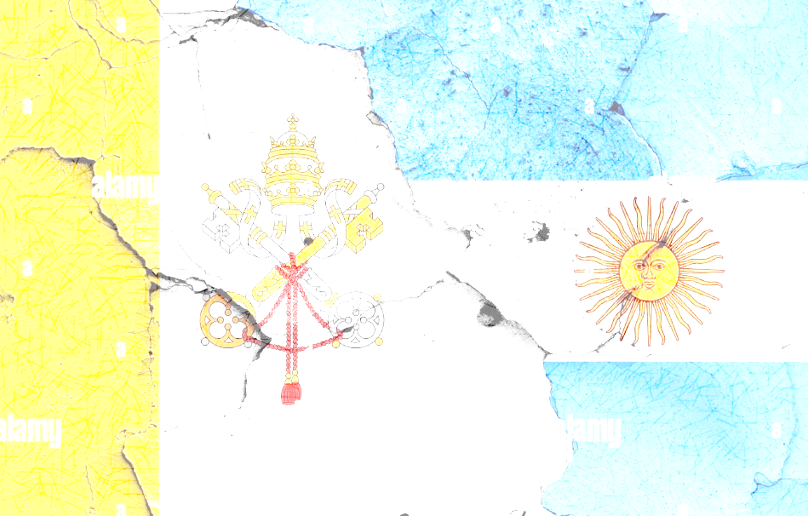
¿CONOCEN NUESTROS DOCENTES LA NATURALEZA LA IDENTIDAD Y LA MISIÓN DE LA ESCUELA RELIGIOSA?
¿CONOCEN LOS PRINCIPIOS EPISTEMOLÓGICOS Y DIDÁCTICOS QUE RIGEN LA EDUCACIÓN CRISTIANA?
¿CONOCEN Y PUEDEN DIALOGAR ACERCA DE LOS CONTENIDOS Y DIMENSIONES BÁSICAS DE LA FE CRISTIANA?

Slide 8
¿ESTAN PREPARADOS PARA ASUMIR COMO CRISTIANOS DESARÍOS EDUCATIVOS COMO LO QUE TIENE QUE VER CON LA EDUCACIÓN SEXUAL INTEGRAL, LA PROTECCIÓN Y PREVENCIÓN DE ABUSOS DE MENORES, LA EVANGELIZACIÓN DEL CURRICULUM?

Slide 9


Slide 10
DIPLOMATURA
Educación en escuelas religiosas

Slide 11
Aplicar herramientas que permitan a niños y adolescentes desarrollar la capacidad simbólica para percibir su dimensión y vocación trascendente y sus implicancias en las relaciones con Dios, con los hombres, y con el mundo;
expresar y comunicar de modo adecuado aquellos saberes que se requieren para dar respuesta a cuestiones fundamentales como la relación fe-ciencia, fe- cultura, fe-educación;
intervenir de modo adecuado y con los conocimientos indispensables del enfoque cristiano en cuestiones que tengan que ver con desafíos de la educación como: la Educación Sexual Integral, la relación Escuela Familia, la prevención y protección de abusos sexuales de niños, adolescentes y personas vulnerables, etc.

Slide 12

1° cuatrimestre | 2° cuatrimestre | 3° cuatrimestre
Los Fundamentos | En la etapa de la Infancia | En la etapa de la adolescencia
La escuela Católica y la dimensión trascendente de la Educación | La psicología y la didáctica de la Fe en la infancia | La psicología y la didáctica de la Fe en la adolescencia
Fe – Razón; Fe – Ciencia | El testimonio de la revelación en las Sagradas Escrituras I | El testimonio de la revelación en las Sagradas Escrituras II
El Dios de Jesucristo | El hombre y su destino | La Iglesia, y los signos sacramentales
Moral Fundamental | Moral de la Vida | Moral social y ambiental
Desafíos específicos de la escuela hoy (Educación Sexual Integral) | Desafíos específicos de la escuela hoy (Protección y Prevención de Abusos Sexuales de Niños y Personas Vulnerables) | Seminario de Investigación La Educación sinodal, la evangelización del currículo.

Slide 13
A DISTANCIA
Los encuentros a distancia sincrónicos se tendrán dos veces por semana con una extensión de 2 hs. 30’ en horario vespertino, a partir de las 20 hs.
PRESENCIAL
Los encuentros presenciales tendrán la misma duración y se realizarán una vez al mes a partir de las 19,30 hs., si se tuvieran entre lunes o viernes o a partir de las 8,30 hs. si se tuvieran el día sábado

Slide 14
DIPLOMATURA
Educación en escuelas religiosas

Slide 15
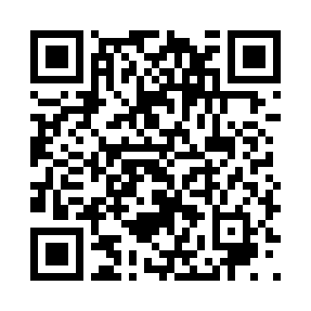
PLAN DE ESTUDIO Información

Slide 16
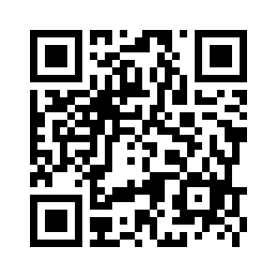
DIPLOMATURA
Educación en escuelas religiosas
Formulario de Inscripción

